Slide 1
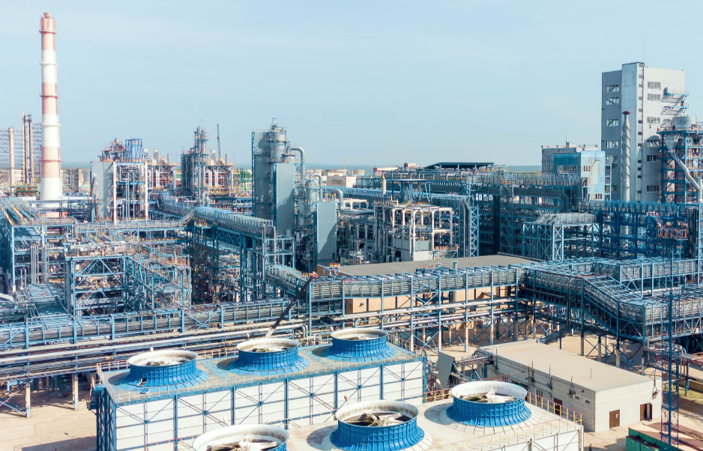
Совершенствование системы управления и реализации отходов, образующихся
в ПАО «Казаньоргсинтез»
Работу выполнил:
Старший менеджер
Отдела реализации
невостребованного имущества
ПАО Казаньоргсинтез
Ульмаскулов Тимур Флерович
Научный руководитель:
к.э.н., доцент
Маркарьян Сергей Эдуардович

Slide 2
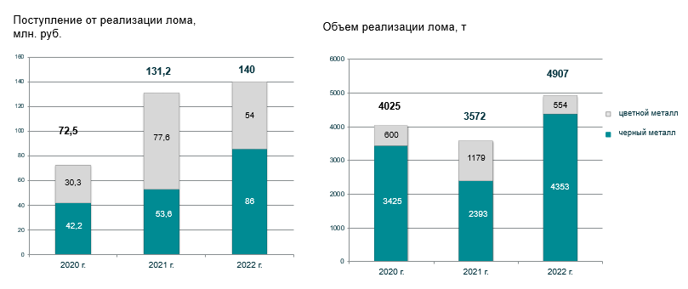
Динамика ломообразования на ПАО «Казаньоргсинтез»
Доход от реализации лома, млн руб.
Объем образования лома, тонн.
черный лом
цветной лом

Slide 3
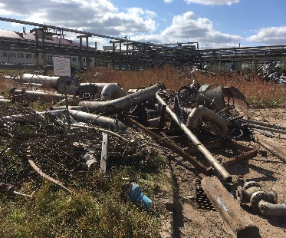
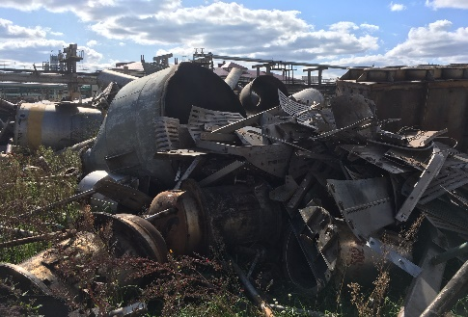
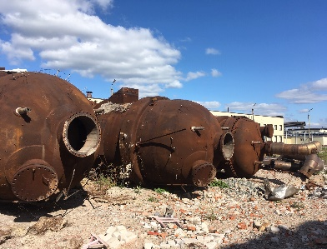
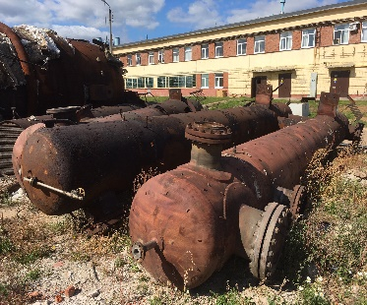
Организация строительства склада хранения, подготовки лома

Slide 4
Концепция, цели и задачи проекта
Параметры | Условия
Цель | Организация строительства склада по хранению и подготовке металлолома для оптимизация процесса вывоза, реализации данного вида отходов
Обоснование инициации проекта | Захламление территории Риски кражи металлолома Большие трудозатраты ресурсы Общества при сборе и отгрузке лома покупателю Риски нарушения требований промышленной безопасности и экологических норм Низкая скорость отгрузки лома покупателю
Задачи проекта и планируемый результат | Изучить существующие проблемы в системе управления и реализации отходов на предприятии Разработать алгоритм строительства склада хранения, подготовки лома Провести технико-экономическое обоснование проекта Сократить трудовых ресурсов, задействованные при сборе и отгрузке лома Уменьшить риски нарушения требований промышленной безопасности и экологических норм; Повысить степени сохранности металлолома Увеличить скорость отгрузки лома. Сократить антропогенного воздействия на окружающую среду;

Slide 5
Алгоритм реализации проекта - строительства склада хранения, подготовки металлолома
Менеджер отдела закупок МТР и реализации НВИ
Сопровождение проекта
Начальник сметного отдела
Разработка сметы
Начальника склада хранения лома
Обеспечение функционирования склада по итогам строительства
Начальник
отдела проектирования
Начальник отдела закупок МТР и реализации НВИ
Начальник отдел строительства
Закупка материалов и оборудования
Организация строительства склада в соответствии с графиком работ
Разработка технической документации
Руководитель СУОФ
Начальник склада хранения лома
Оценка эффективности функционирования склада
Приемка материалов и оборудования
Графическое изображение склада хранения, подготовки металлолома

Slide 6
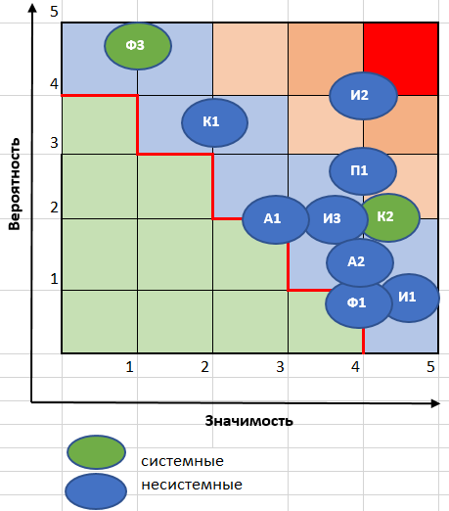
Матрица рисков проекта – строительства склада хранения, переработки металлолома
Вероятность
Значимость
Несистемные риски
Системные риски

Slide 7
Технико-экономическое обоснование проекта
Параметр | Ед. измерения | Сумма
Стоимость инвестиций | тыс.руб. | 29 656
Доходы от раздельного сбора (от сортировки лома по видам) | тыс.руб. | 13 012
Затраты на содержание склада | тыс.руб. | 11 202
Прибыль от работы склада | тыс.руб. | 1 809
EBITDA | тыс.руб. | 3 294
Окупаемость проекта | лет | 3
Ставка дисконтирования | % | 10
NPV (срок проекта: 30 лет) | млн руб. | 93
IRR | % | 44

Slide 8
СПАСИБО ЗА ВНИМАНИЕ!

